Slide 1

Αριστοτέλειο Πανεπιστήμιο Θεσσαλονίκης Τμήμα Ηλεκτρολόγων Μηχανικών και Μηχανικών Υπολογιστών Τομέας Τηλεπικοινωνιών ΔΙΠΛΩΜΑΤΙΚΗ ΕΡΓΑΣΙΑ «Μελέτη και Ανάλυση Συστημάτων Επικοινωνιών Ορατού Φωτός (VLC) Εσωτερικού Χώρου με Ανθρώπινα Εμπόδια»
Ελευθέριος Κιλάρογλου Επιβλέπων: Αναπληρωτής Καθηγητής Νέστορας Χατζηδιαμαντής Θεσσαλονίκη 2022
Notes:
Καλημέρα, είμαι ο Ελευθέριος Κιλάρολου κλπ κλπ

Slide 2
Εισαγωγή
Γιατί VLC;

Slide 3
Κίνητρο για την εκπόνηση της διπλωματικής εργασίας
Οπτικά σήματα → Διακόπτονται στην παρουσία εμποδίων
Απρόβλεπτα εμπόδια → άνθρωποι που βρίσκονται και κινούνται τυχαία στο χώρο

Slide 4
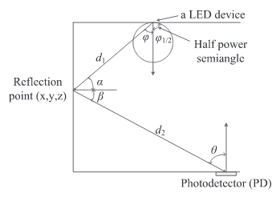
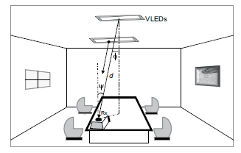
Μοντέλο VLC
Ζεύξη Οπτικής Επαφής
Ζεύξη Μη Οπτικής Επαφής
Notes:
Στα VLC συνήθως χρησιμοποιείται ένα LED ως πομπός και ένας φωτοανιχνευτής ως δέκτης.

Slide 5
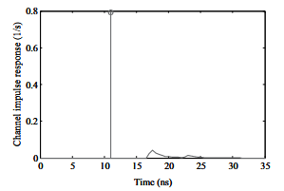
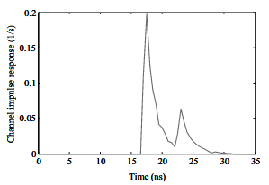
Ζεύξη Οπτικής Επαφής
Ζεύξη Μη Οπτικής Επαφής

Slide 6
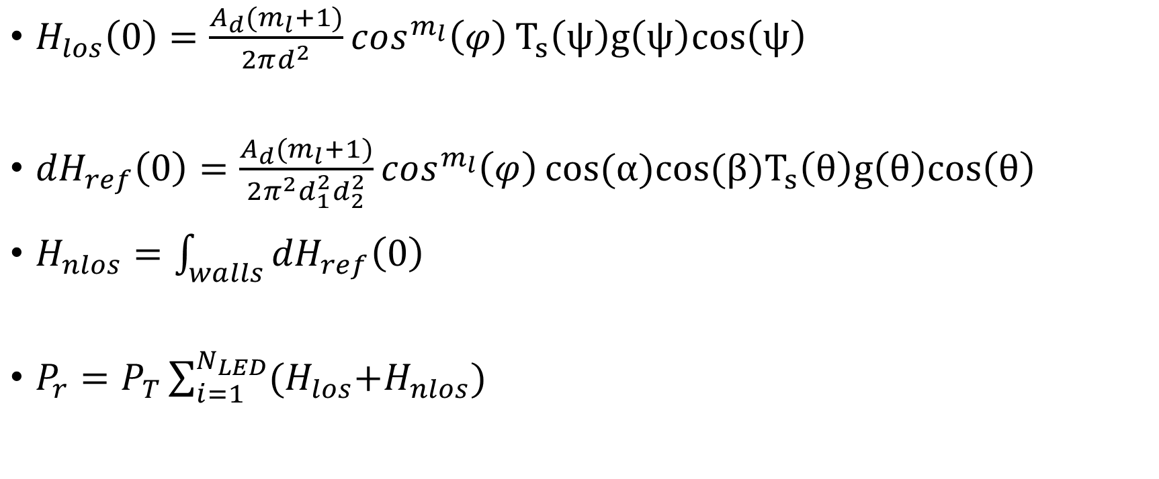
Αναλυτική αναπαράσταση του μοντέλου
$H_{los}\left(0\right)=\frac{A_{d}{(m}_{l}+1)}{2πd^{2}}cos^{m_{l}}\left(φ\right)T_{s}\left(ψ\right)g\left(ψ\right)cos\left(ψ\right)$
${dH}_{ref}\left(0\right)=\frac{A_{d}{(m}_{l}+1)}{2π^{2}d_{1}^{2}d_{2}^{2}}cos^{m_{l}}\left(φ\right)cos⁡({α)cos⁡(β)T}_{s}\left(θ\right)g\left(θ\right)cos\left(θ\right)$
$H_{nlos}=\int_{walls}{{dH}_{ref}\left(0\right)}$
$P_{r}=P_{T}\sum_{i=1 }^{N_{LED}}{{(H}_{los}+H_{nlos}) }$
Notes:
LED → Lambertian
Aeff → περιοχη αποτελεσματικης συλλογης ανιχνευτη
Οπτικ

Slide 7
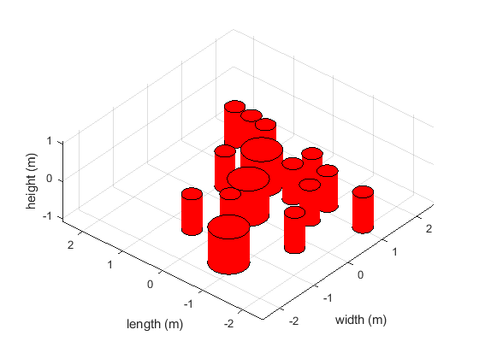
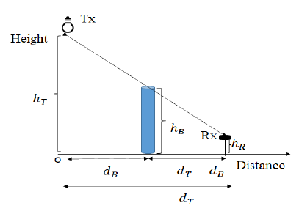
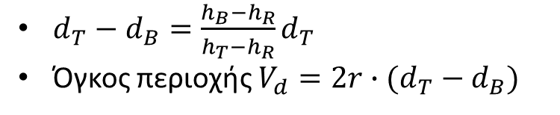
Χωρικό μοντέλο
Άνθρωποι ως κύλινδροι
Περιοχή σκίασης
$d_{T}−d_{B}=\frac{h_{B}−h_{R}}{h_{T}−h_{R}}d_{T}$
Όγκος περιοχής $V_{d}=2r∙(d_{T}−d_{B})$

Slide 8
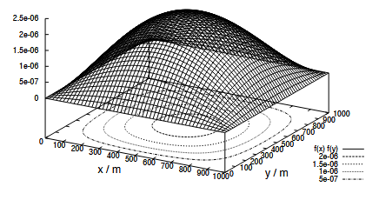

Κατανομή εμποδίων
Στατικά → Ομοιόμορφη
Δυναμικά → Random Waypoint Model
Κατανομή μοντέλου RWP $f_{XY}\left(x,y\right)=\frac{9}{16a^{6}}(x^{2}−\frac{a^{2}}{4})(y^{2}−\frac{a^{2}}{4})$

Slide 9
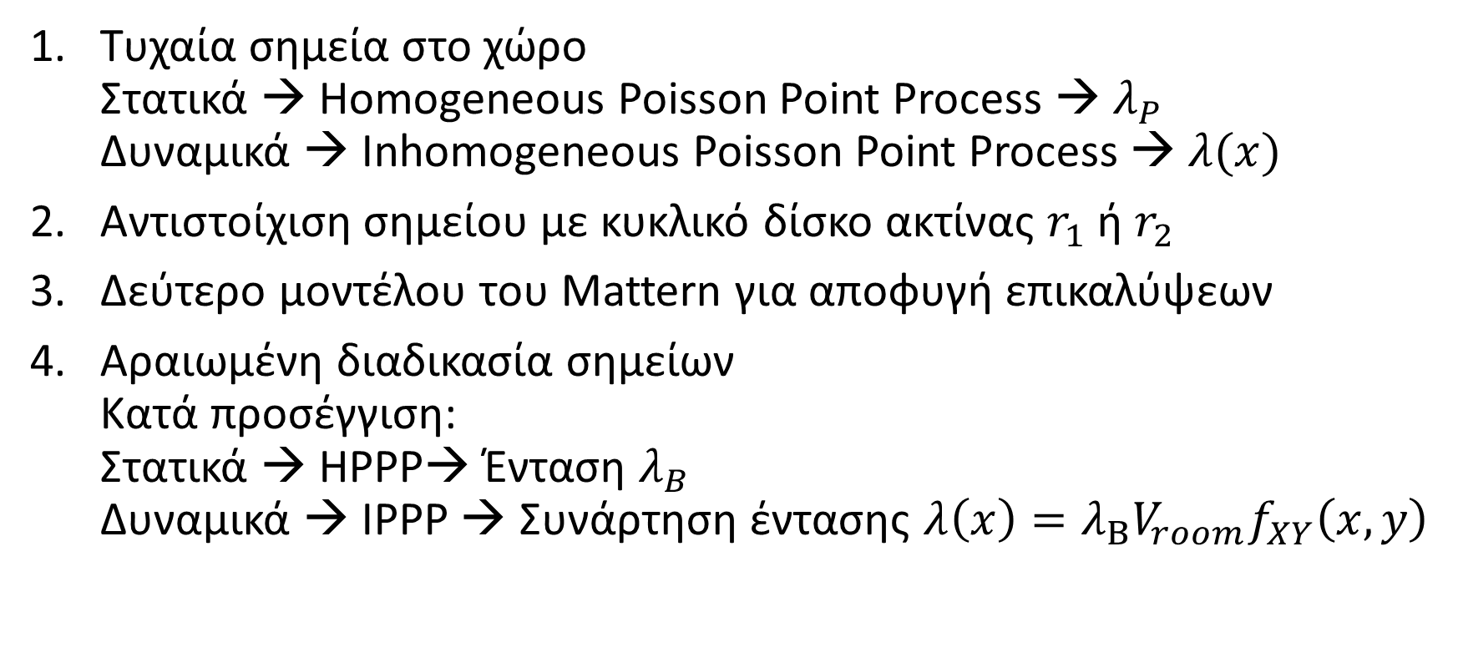
Χαρακτηρισμός εμποδίων
Τυχαία σημεία στο χώρο Στατικά → Homogeneous Poisson Point Process → $λ_{P}$ Δυναμικά → Inhomogeneous Poisson Point Process → $λ(x)$
Αντιστοίχιση σημείου με κυκλικό δίσκο ακτίνας $r_{1}$ ή $r_{2}$
Δεύτερο μοντέλου του Mattern για αποφυγή επικαλύψεων
Αραιωμένη διαδικασία σημείων Κατά προσέγγιση: Στατικά → HPPP→ Ένταση $λ_{B}$ Δυναμικά → IPPP → Συνάρτηση έντασης $λ\left(x\right)=λ_{Β}V_{room}f_{XY}\left(x,y\right)$

Slide 10
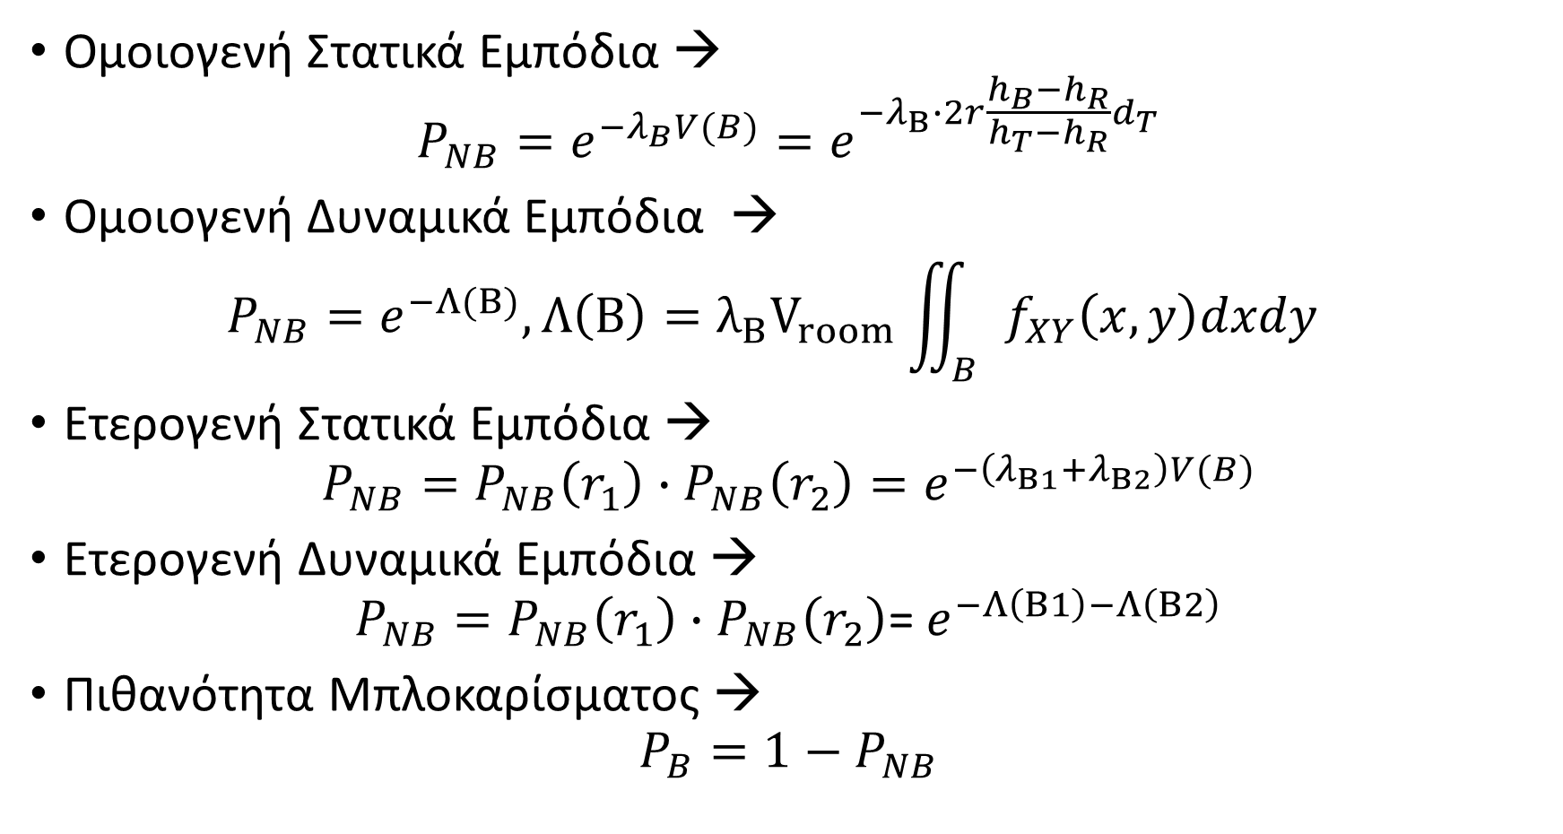
Πιθανότητα Μπλοκαρίσματος
Ομοιογενή Στατικά Εμπόδια → ${P_{NB}=e}^{−λ_{B}V(B)}=e^{−λ_{Β}∙2r\frac{h_{B}−h_{R}}{h_{T}−h_{R}}d_{T}}$
Ομοιογενή Δυναμικά Εμπόδια → $P_{NB}=e^{−Λ(Β)},Λ\left(Β\right)=λ_{Β}V_{room}\iint_{B}{f_{XY}\left(x,y\right)dxdy}$
Ετερογενή Στατικά Εμπόδια → $P_{NB}=P_{NB}\left(r_{1}\right)∙P_{NB}\left(r_{2}\right)=e^{−\left(λ_{Β1}+λ_{Β2}\right)V(B)}$
Ετερογενή Δυναμικά Εμπόδια → $P_{NB}=P_{NB}\left(r_{1}\right)∙P_{NB}\left(r_{2}\right)\text{=} e^{−Λ\left(Β1\right)−Λ\left(Β2\right)}$
Πιθανότητα Μπλοκαρίσματος → $P_{B}=1−P_{NB}$

Slide 11
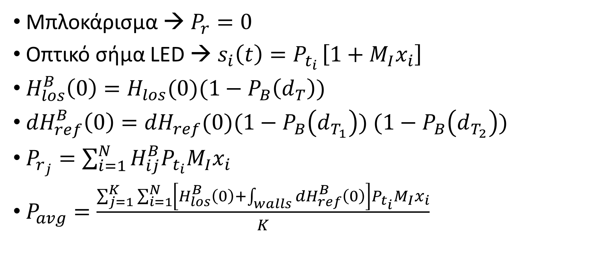
Λαμβανόμενη Ισχύς σε Παρουσία Εμποδίων
Μπλοκάρισμα → $P_{r}=0$
Οπτικό σήμα LED → $s_{i}\left(t\right)=P_{t_{i }}\left[1+M_{I}x_{i}\right]$
$H_{los}^{B}\left(0\right)=H_{los}(0)(1−P_{B}\left(d_{T}\right))$
${dH}_{ref}^{B}\left(0\right)={dH}_{ref}(0)(1−P_{B}\left(d_{T_{1}}\right))$ $(1−P_{B}\left(d_{T_{2}}\right))$
$P_{r_{j}}=\sum_{i=1}^{N}{H_{ij}^{B}P_{t_{i}}M_{I}x_{i}}$
$P_{avg}=\frac{\sum_{j=1}^{K}{\sum_{i=1}^{N}{\left[H_{los}^{B}\left(0\right)+\int_{walls}{{dH}_{ref}^{B}\left(0\right)}\right]P_{t_{i}}M_{I}x_{i}}}}{K}$

Slide 12
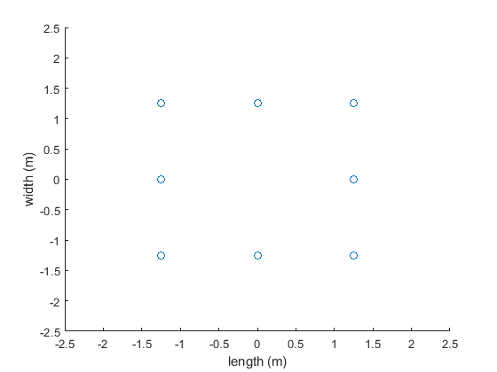
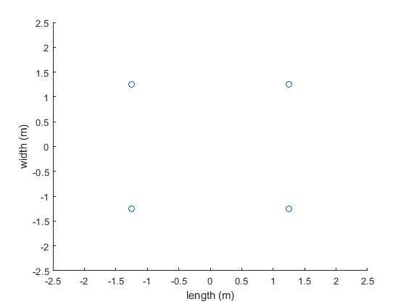
Αποτελέσματα
Διαμοφώσεις LED στο χώρο

Slide 13
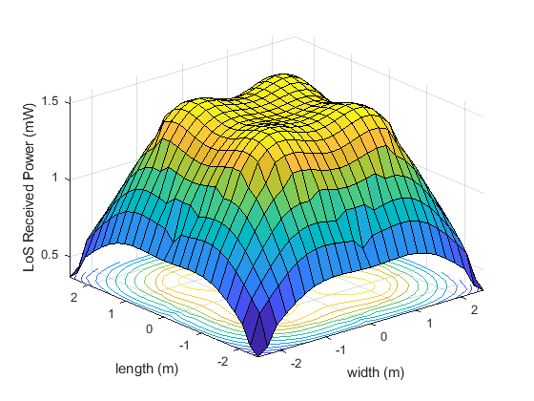
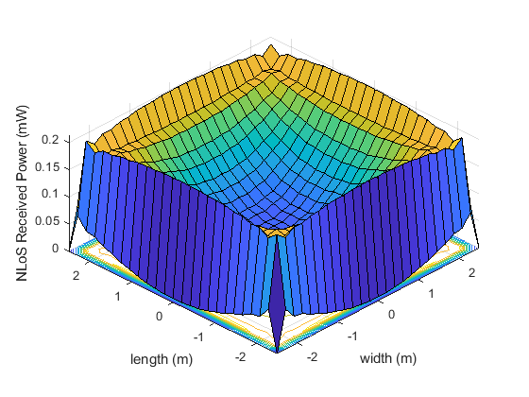
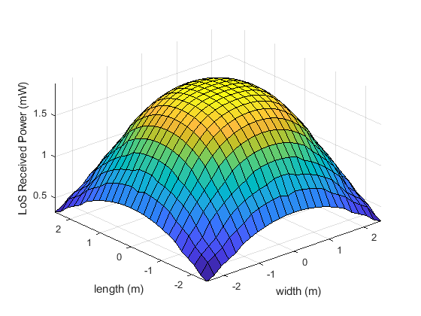
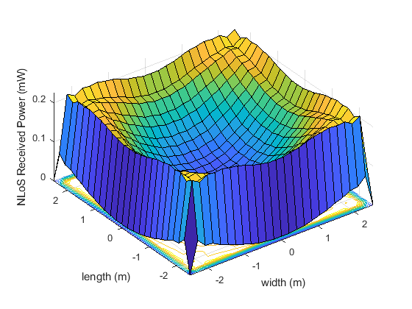
Προφίλ λαμανόμενης ισχύος σε απουσία ανθρώπινων εμποδίων

Slide 14
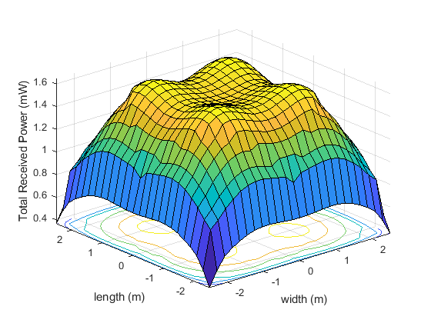
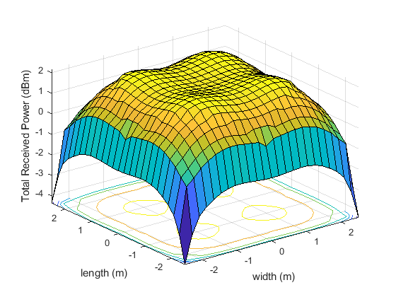
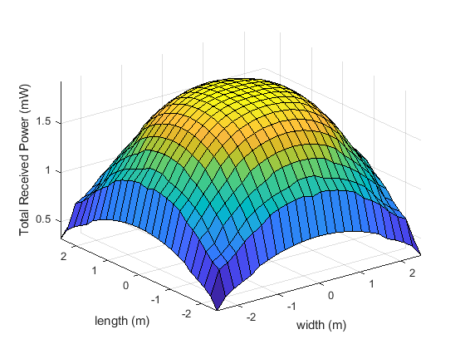
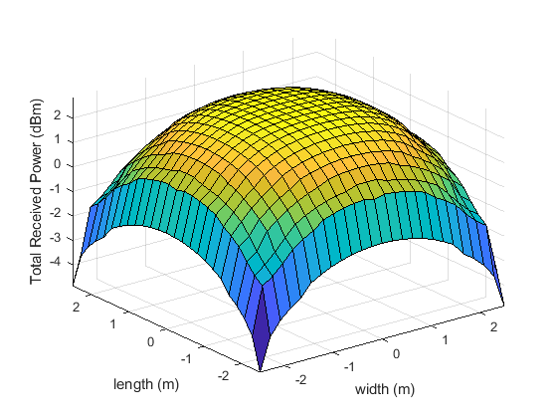
Συνολική λαμβανόμενη ισχύς

Slide 15
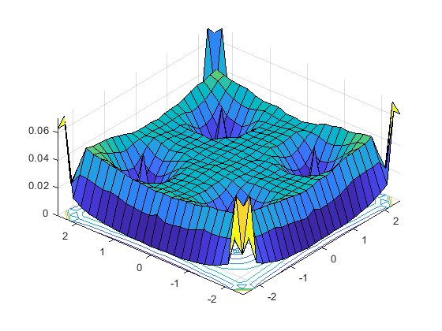
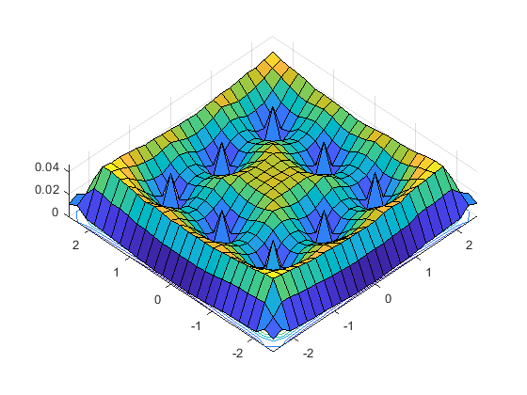
Πιθανότητα ολικού μπλοκαρίσματος

Slide 16
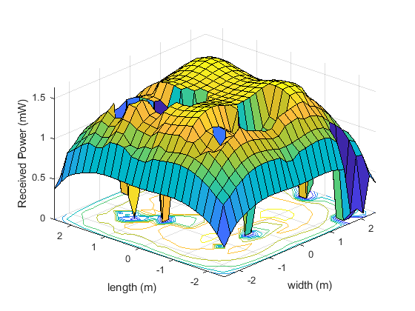
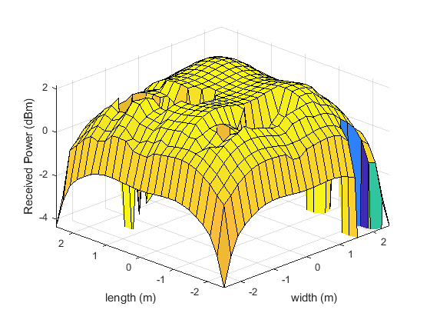
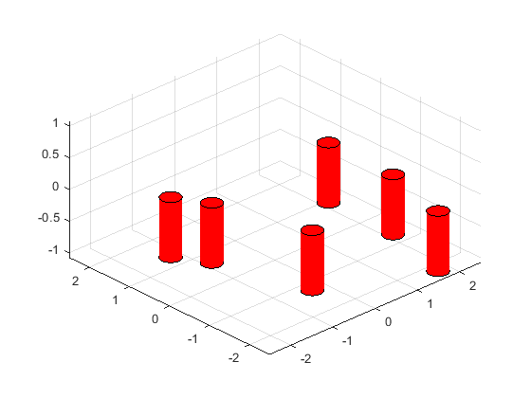
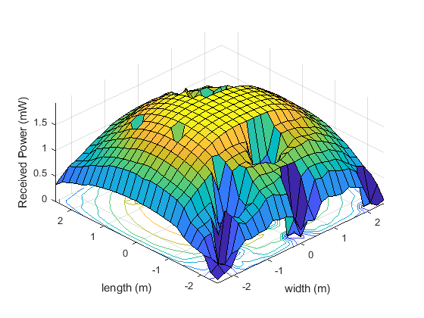
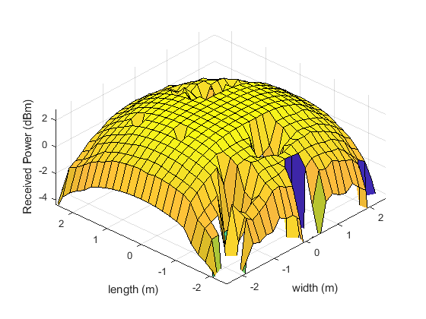
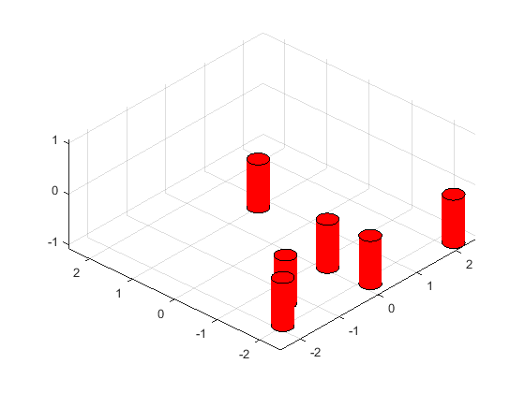
Προφίλ λαμβανόμενης ισχύος με ανθρώπινα εμπόδια

Slide 17
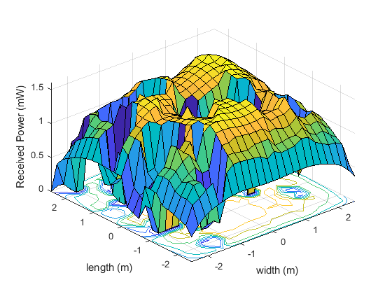
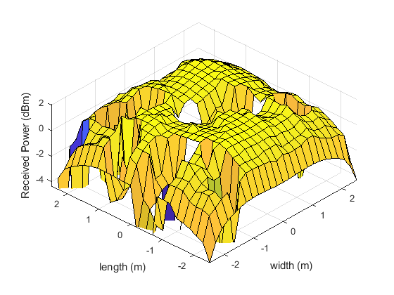
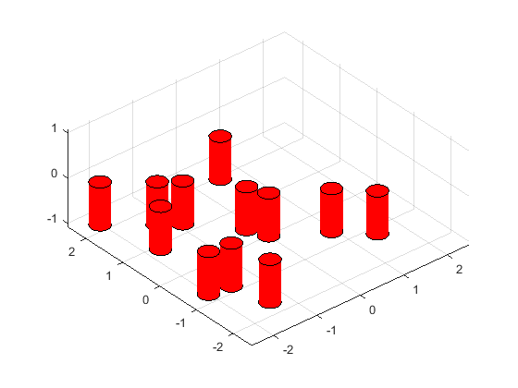
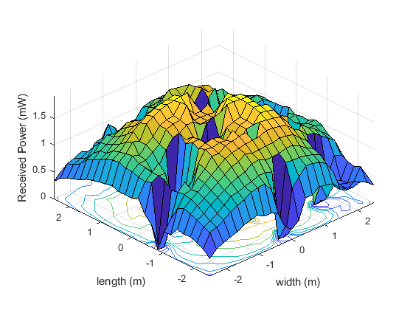
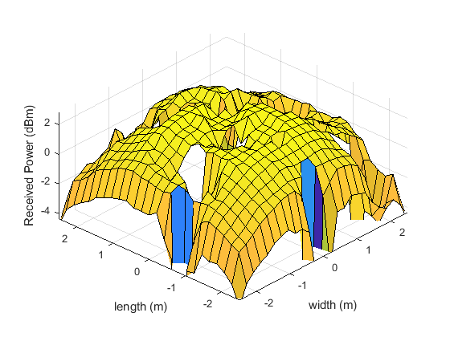
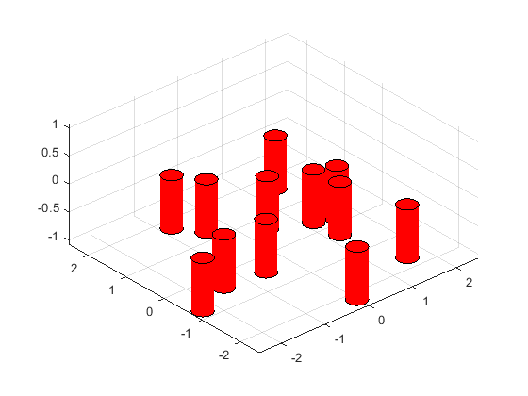

Slide 18
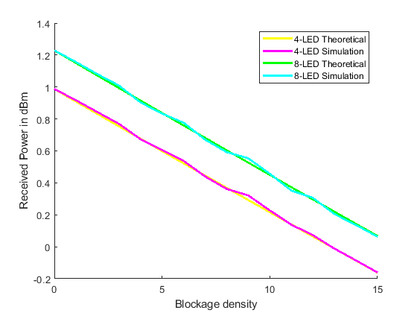
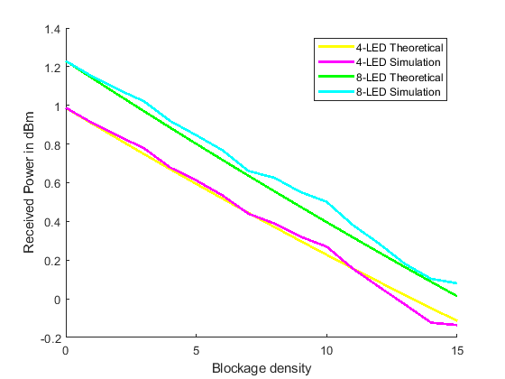
Μέση λαμβανόμενη ισχύς με μεταβλητή ένταση ομοιογενών εμποδίων

Slide 19
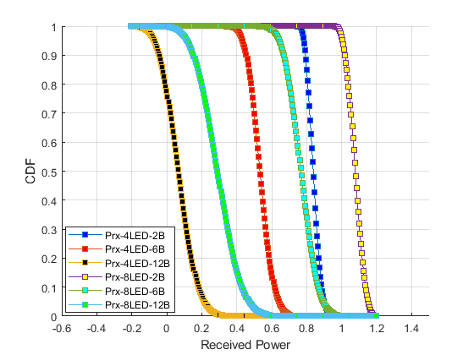
Αθροιστική συνάρτηση κατανομής

Slide 20
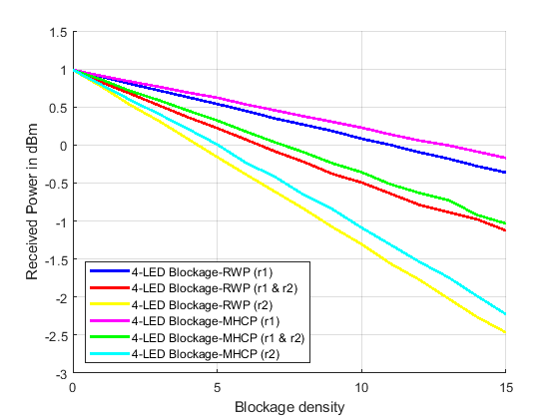
Μέση λαμβανόμενη ισχύς με μεταβλητή ένταση ετερογενών εμποδίων

Slide 21
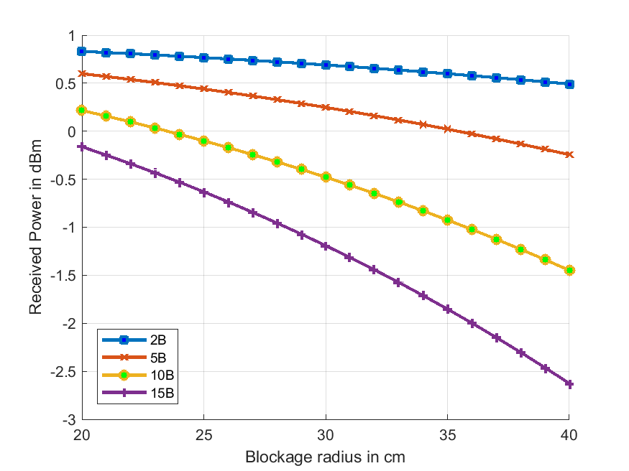
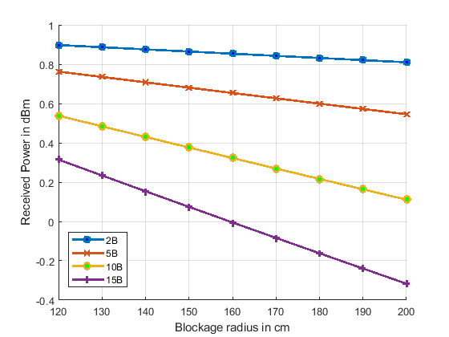
Μέση λαμβανόμενη ισχύς με διαφορετική ακτίνα και ύψος εμποδίων

Slide 22
Συμπεράσματα
Αύξηση ανθρώπων → Μείωση μέσης ισχύος
Κίνηση ανθρώπων → Μείωση μέσης ισχύος
Μεγαλύτερο πλάτος ή ύψος ανθρώπων → Μείωση μέσης ισχύος
Η διαμόρφωση των LED δεν επηρεάζει τη μείωση ισχύος στην παρουσία εμποδίων.
Η διαμόρφωση των 8 LED αποδίδει καλύτερα από τη διαμόρφωση 4 LED

Slide 23

Ευχαριστώ για το χρόνο σας

